Slide 1
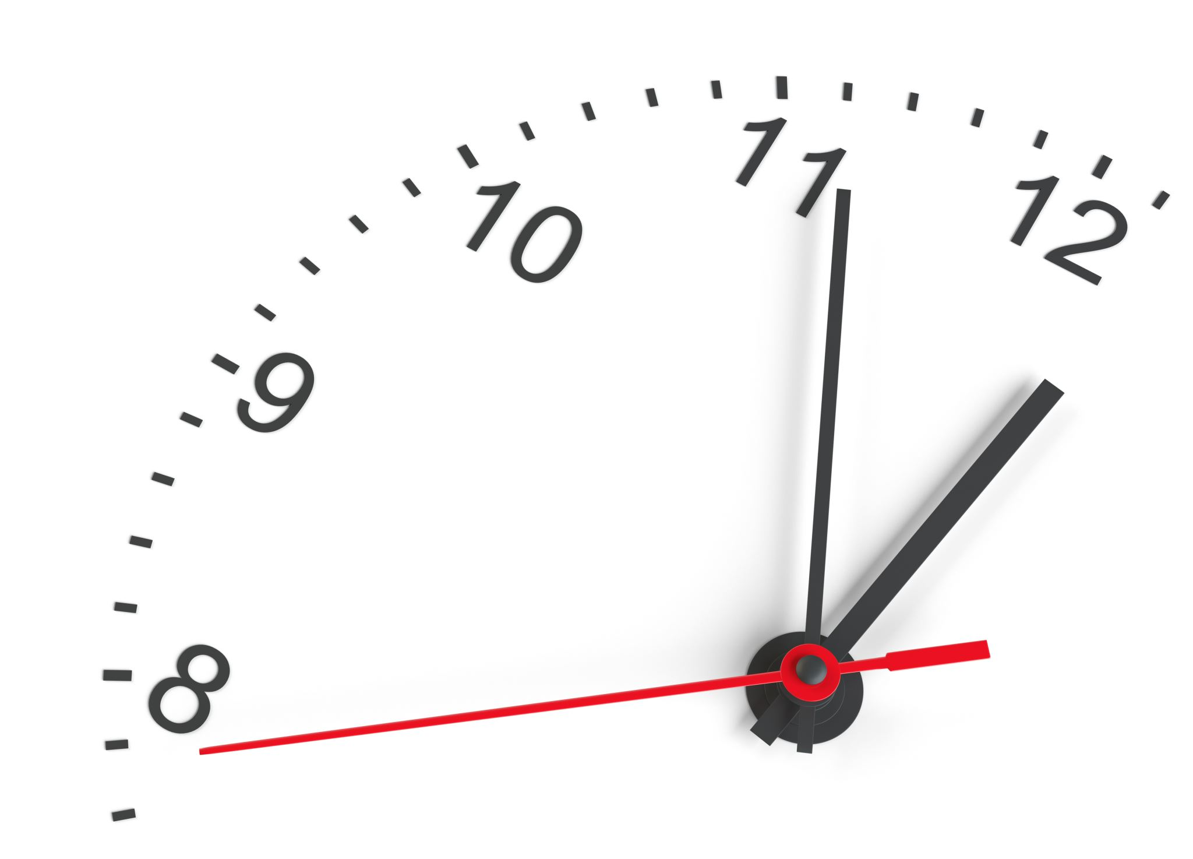

RTC (Real Time Clock)

Slide 2
Un reloj en tiempo real (RTC) es un reloj de computadora que rastrea la hora actual. Aunque los RTC se utilizan a menudo en el ámbito personal ordenadores, servidores y sistemas integrados, también están presentes en casi cualquier dispositivo electrónico que requiera una precisión de tiempo. Los microcontroladores que soportan el RTC se pueden utilizar para cronómetros, despertadores, relojes, pequeños dispositivos electrónicos, agendas y muchos otros dispositivos.

Slide 3
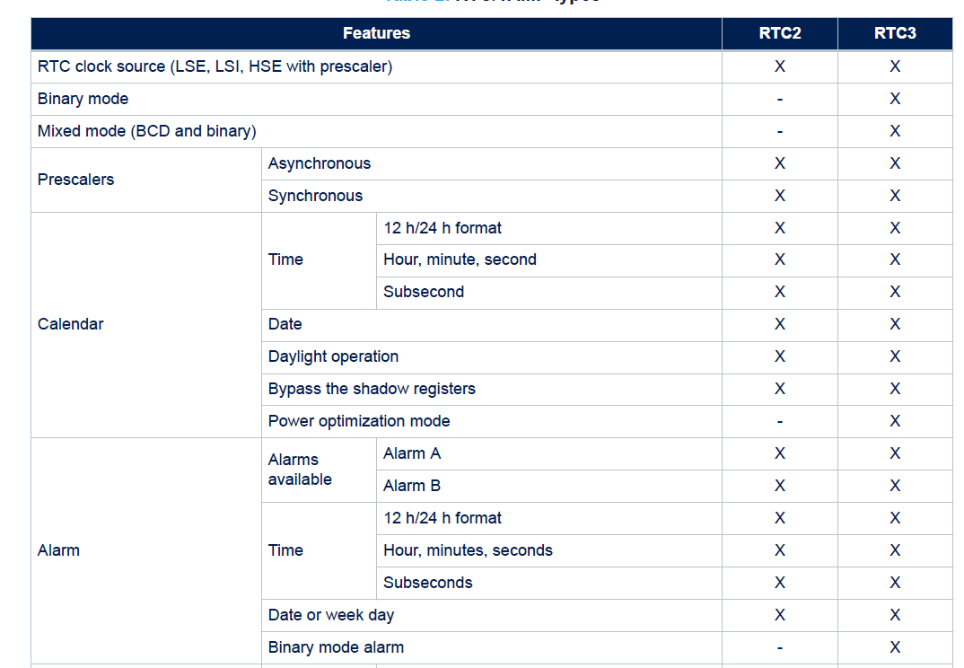
TIPOS DE RTC

Slide 4
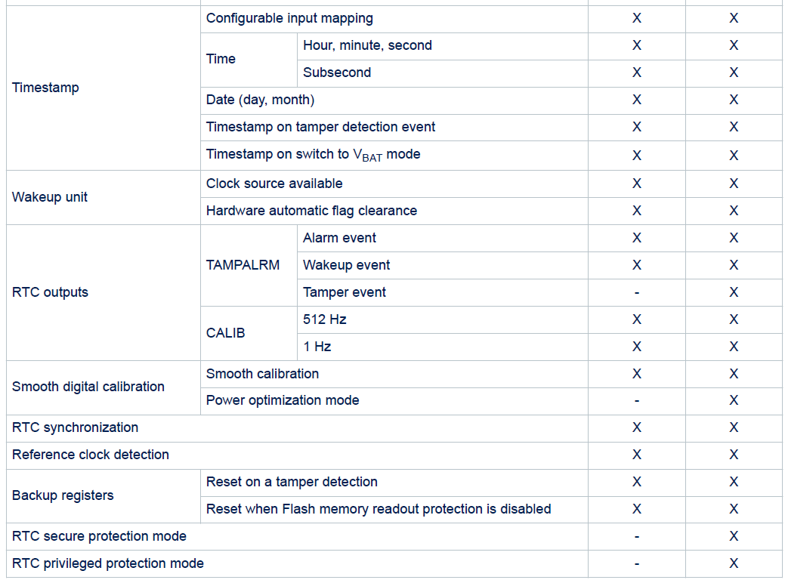

Slide 5
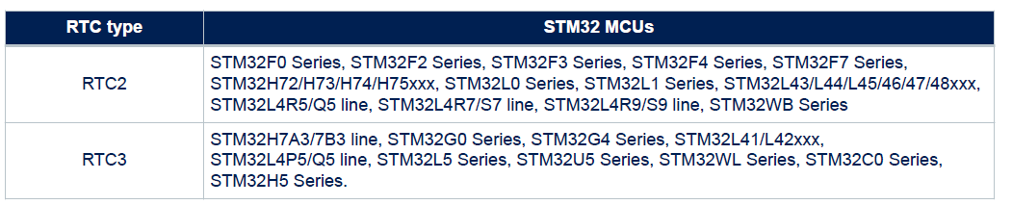

Slide 6
CALENDARIO RTC
Un calendario realiza un seguimiento de la hora (horas, minutos y segundos) y la fecha (día, semana, mes, año).
El calendario RTC ofrece las siguientes funciones para configurar y mostrar fácilmente los campos de datos del calendario:
• Calendario con subsegundos (no programable), segundos, minutos, horas (formato 12 h/24 h), día de la semana (día), día del mes (fecha), mes, año
• Calendario en formato BCD
• Gestión automática de meses de 28, 29 (año bisiesto), 30 y 31 días
• Ajuste del horario de verano programable mediante software

Slide 7
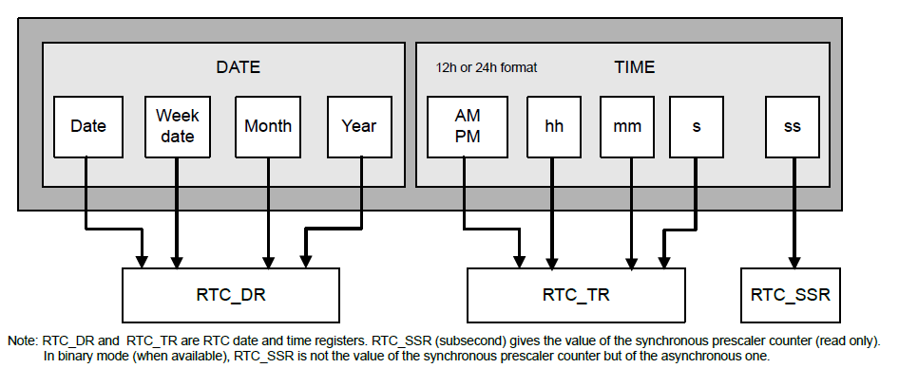

Slide 8
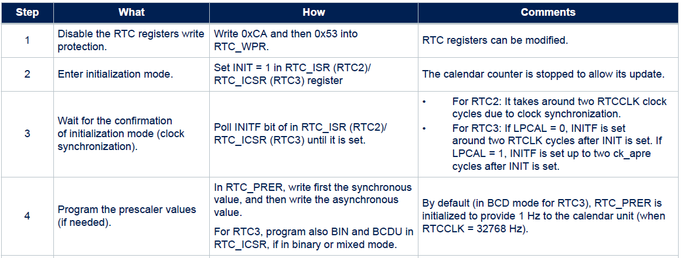
PASOS PARA INICIALIZAR EL CALENDARIO

Slide 9
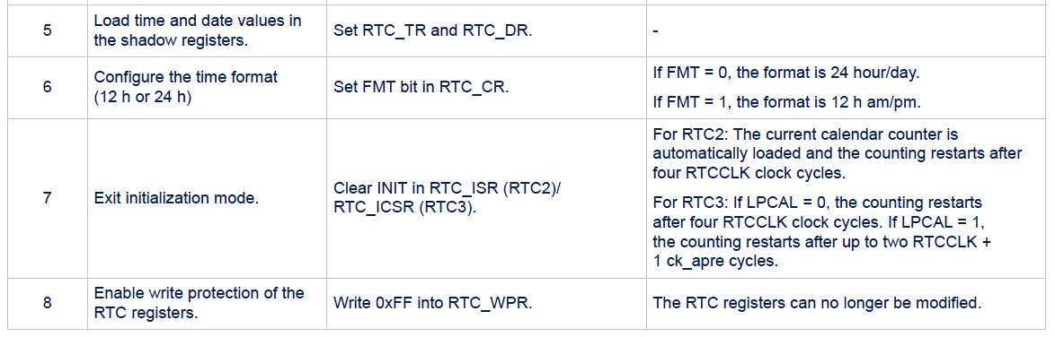

Slide 10
CONFIGURACIÓN DEL RELOJ
El calendario RTC puede ser controlado por una de las tres posibles fuentes de reloj LSE, LSI o HSE.
Si se selecciona el HSE, se debe seleccionar un preescalador. El usuario puede consultar el manual de referencia del producto para conocer sus posibles valores y configuraciones.
Además, la elección de la fuente del reloj RTC se realiza gracias al RTCSEL[1:0] en un registro RCC.

Slide 11
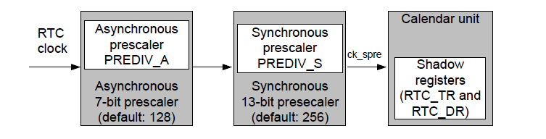
PRESCALERS

Slide 12
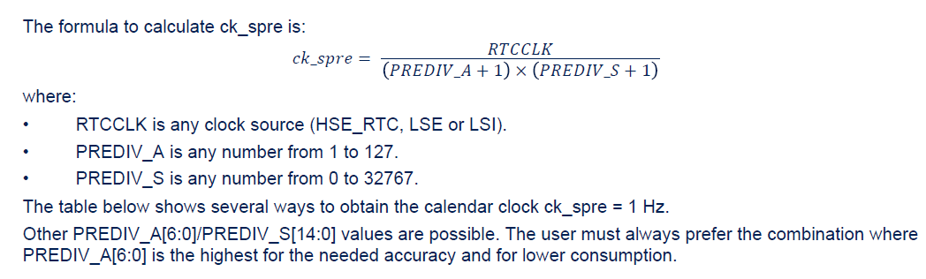

Slide 13
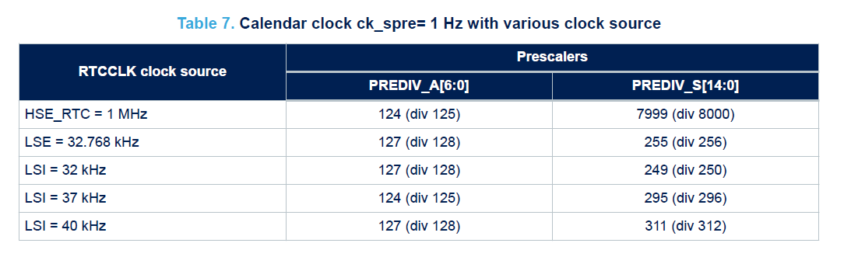


Slide 14
ALARMA RTC
El RTC incorpora dos alarmas equivalentes: alarma A y alarma B. Se puede generar una alarma en un momento determinado y/o fecha programada por el usuario. El RTC proporciona una rica combinación de configuraciones de alarma y ofrece muchas funciones para que sean fáciles de configurar y mostrar.
Cada unidad de alarma proporciona las siguientes características:
• Alarma totalmente programable: los campos de subsegundo, segundo, minuto, hora y fecha se pueden configurar de forma independiente. seleccionados o enmascarados para proporcionar una rica combinación de alarmas.
• El dispositivo se puede reactivar desde los modos de bajo consumo cuando ocurre la alarma.
• El evento de alarma se puede enrutar a un pin de salida específico con polaridad configurable.
• Se encuentran disponibles indicadores de alarma e interrupciones dedicados.

Slide 15
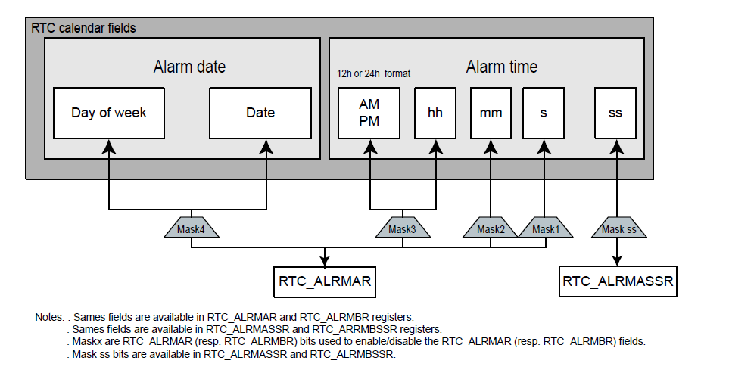

Slide 16
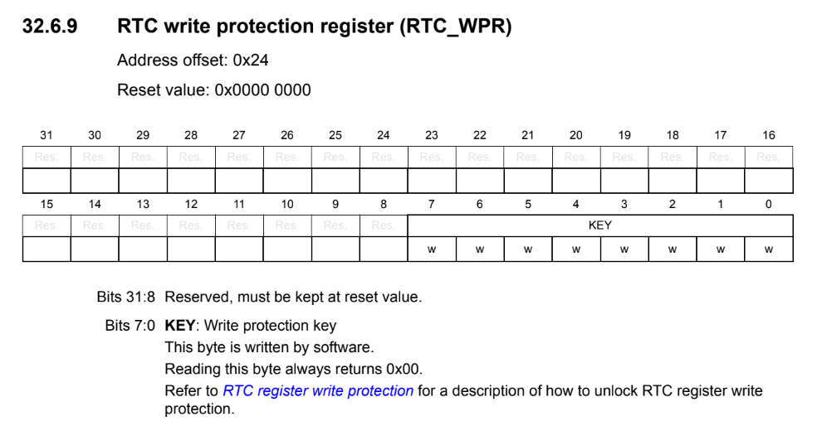

Slide 17
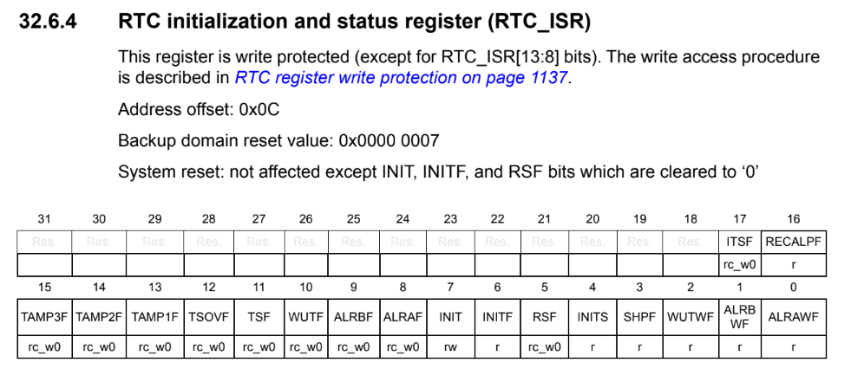

Slide 18
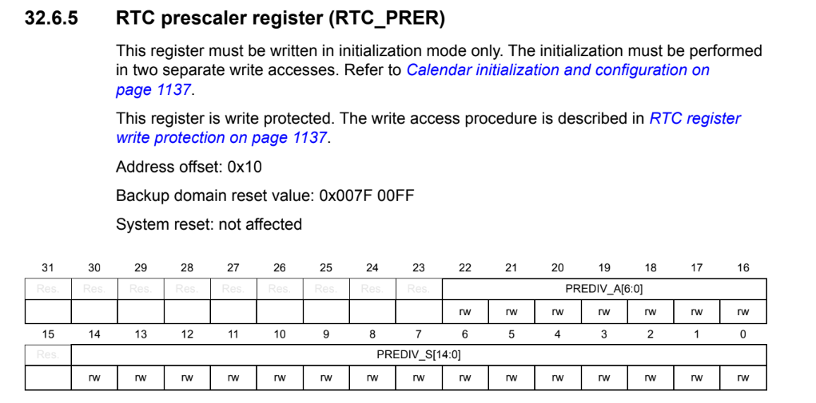

Slide 19
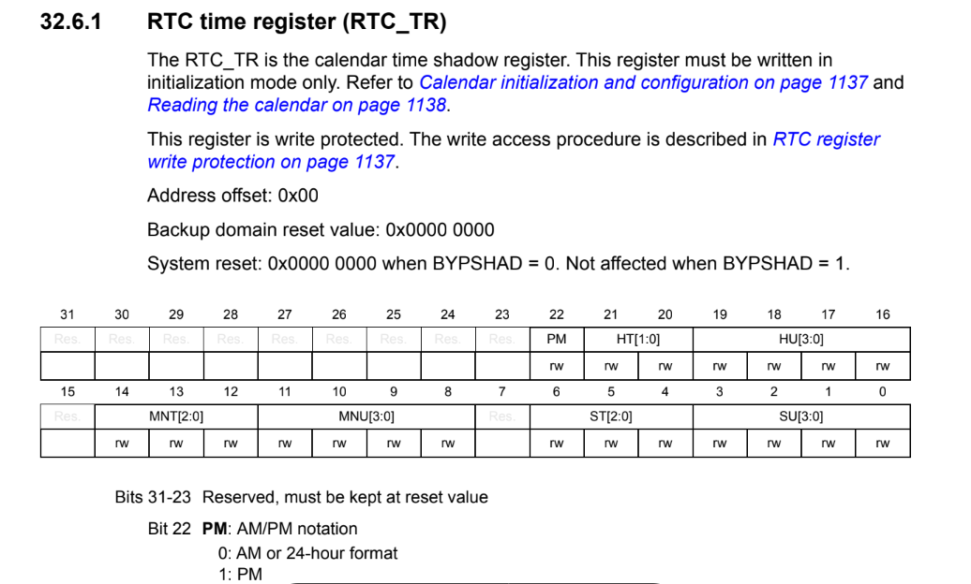

Slide 20
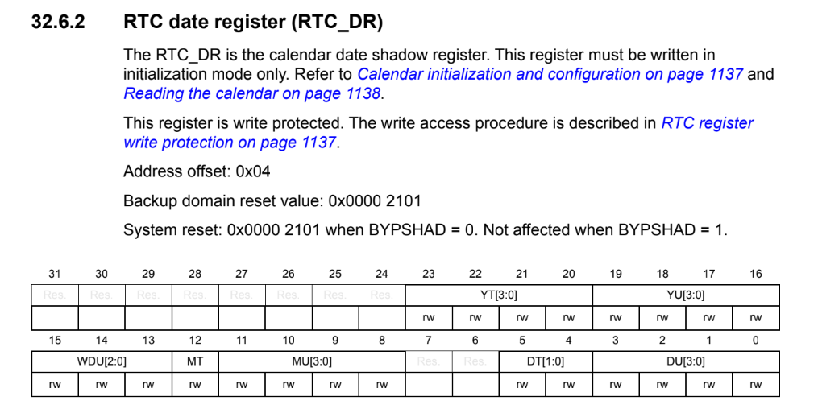
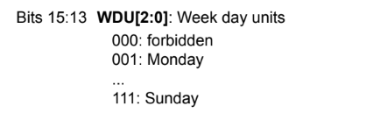

Slide 21
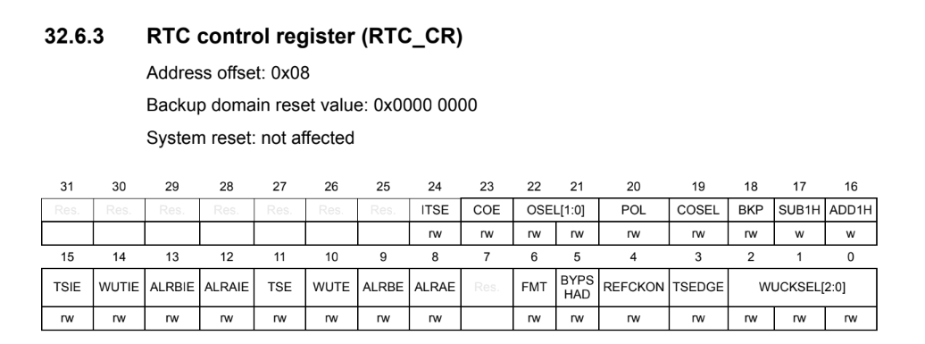
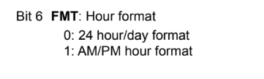

Slide 22
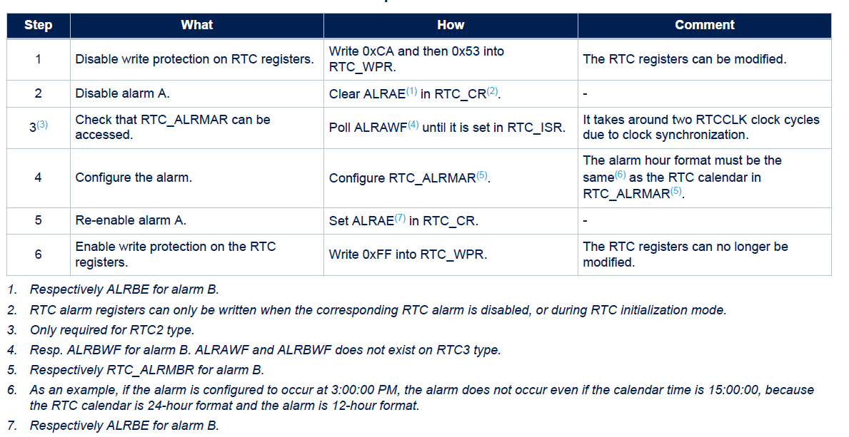
CONFIGURACIÓN DE LA ALARMA

Slide 23
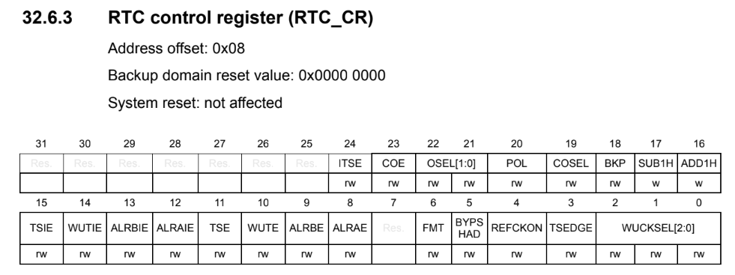
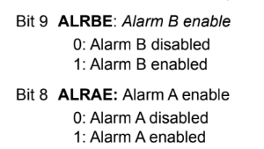

Slide 24
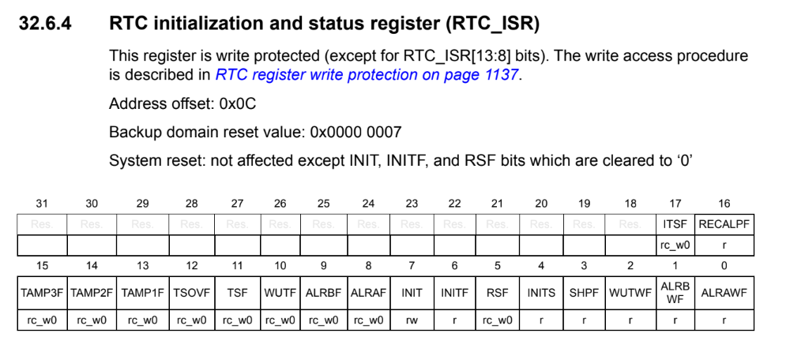
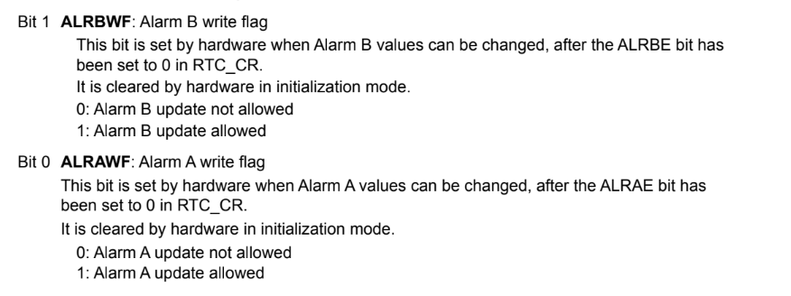

Slide 25
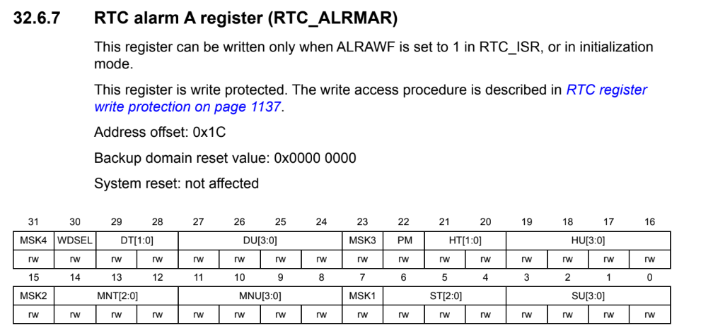


Slide 26
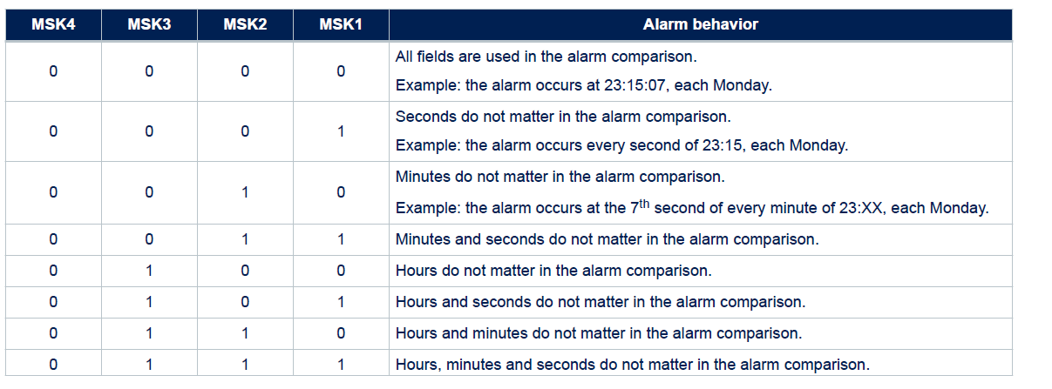

Slide 27
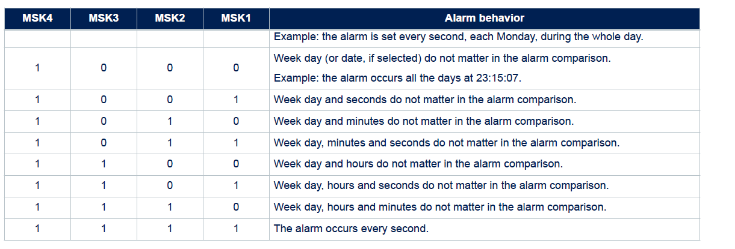

Slide 28
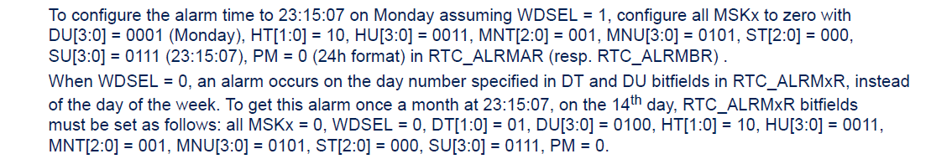
EJEMPLO

